Slide 1
树莓派开发
17 用树莓派控制温度

Slide 2
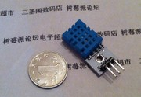
1、DHT11温湿度传感器介绍
DHT11：
DHT11是一款比较便宜的温湿度传感器模块。
读取数据只需要占用一个IO口。
能够同时测量温度和相对湿度。

Slide 3
1、DHT11温湿度传感器介绍
DHT11基本参数：
尺寸：长28mmX宽12mmX高7.2mm
传感器型号：奥松DHT11温湿度传感器
工作电压：直流5V
特点： 1、湿度测量范围：20---90%RH 2、湿度测量精度：±5%RH 3、温度测量范围：0---50℃ 4、温度测量精度：±2℃ 5、工作电压：DC5V/3.3V 6、数字信号输出 7、数据端口带上拉电阻 8、带3mm固定螺丝孔，方便安装

Slide 4
1、DHT11温湿度传感器介绍
接线方法： VCC → 3.3V/5V电源正极 GND →电源负极 DATA →单片机IO口
切勿将VCC与GND接反，接反必烧！
。 DHT11的数据手册可以看这里：http://wenku.baidu.com/view/1955cc70a417866

Slide 5
2、pi4j介绍
pi4j是基于wiringpi开发的，通过java来控制树莓派GPIO口的库文件。
在java程序中引入相关类就可以使用已经封装好的方法控制树莓派GPIO口。
pi4j官网：http://pi4j.com/
pi4j下载：http://pi4j.com/download.html
pi4j安装：http://pi4j.com/install.html
pi4j文档：http://pi4j.com/apidocs/index.html

Slide 6
3、编译和运行
使用了pi4j后，编译.java文件和运行.class文件时，需要使用root权限。
编译：
sudo javac -classpath .:classes:/opt/pi4j/lib/'*' YourJavaFile.java
运行：
sudo java -classpath .:classes:/opt/pi4j/lib/'*' YourClassFile.class
如果使用sudo编译和运行时，提示找不到javac和java，这是由于root用户没有加载环境变量，所以找不到java的执行命令。
可以使用如下命令切换到带有环境变量的root用户后，再执行编译和运行：
sudo su - root

Slide 7
4、wiringpi介绍
wiringpi是通过C语言控制树莓派GPIO口的头文件。
在C语言中包含这个头文件之后，可以很简单的调用已经封装好的方法来控制树莓派GPIO口。
程序需要先安装。
wiringpi官网：http://wiringpi.com/
wiringpi下载和安装：http://wiringpi.com/download-and-install/
wiringpi文档：http://wiringpi.com/reference/

Slide 8
4、wiringpi介绍
编译和运行：
写好C文件后，通过如下命令进行编译：
gcc -Wall -o executefilename cfilename.c -lwiringPi
gcc是编译器，-Wall是在编译时显示警告信息，-o executefilename cfilename.c是将cfilename.c文件编译成文件名为executefilename的可执行文件，-lwiringPi是将wiringPi头文件包含在可执行文件中。
编译完之后会生成文件名为executefilename的文件，使用root权限执行如下命令即可运行：
sudo ./executefilename

Slide 9
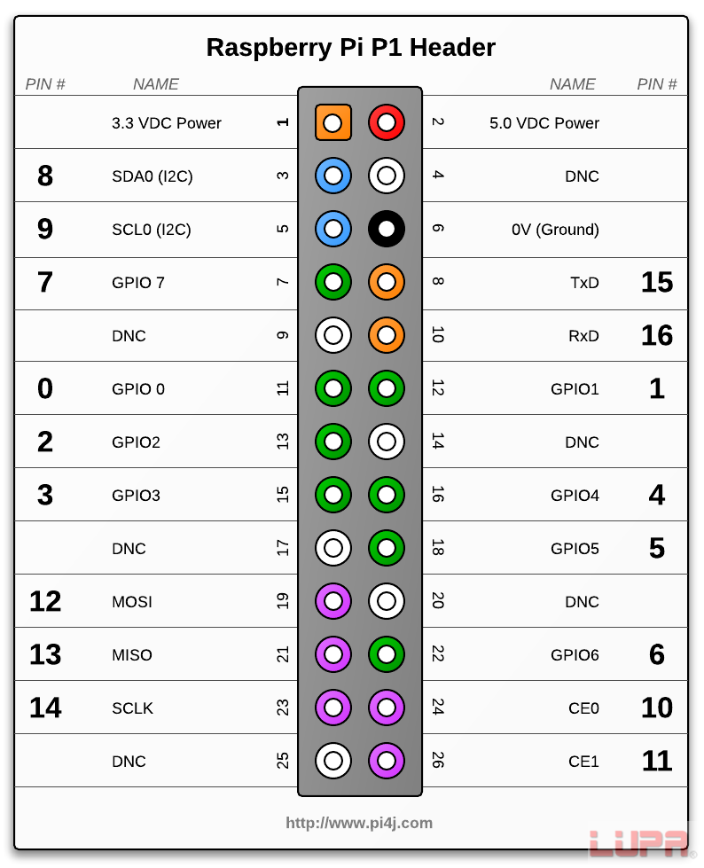
5、硬件连接
我们使用的是B版树莓派，接口如下图。
其中的NAME一列是树莓派实际的IO口功能。
PIN#一列是后面要介绍的wiringpi和pi4j库文件编程使用的接口编号。

Slide 10
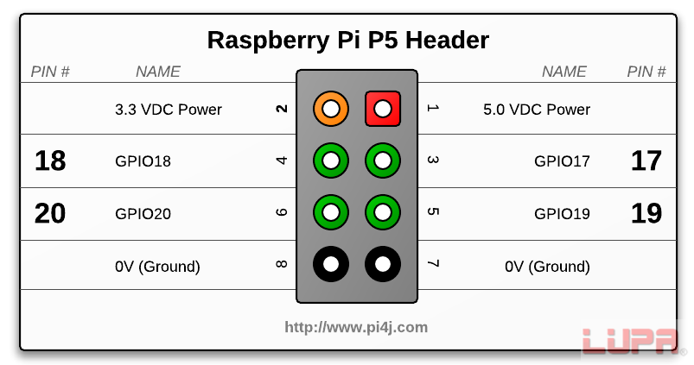
5、硬件连接
我们使用的是B版树莓派，接口如下图。
其中的NAME一列是树莓派实际的IO口功能。
PIN#一列是后面要介绍的wiringpi和pi4j库文件编程使用的接口编号。

Slide 11
5、硬件连接
DHT11引脚有格子空的为正面，引脚朝下，从左数4个引脚分别为
引脚名称 引脚功能 连接到树莓派的GPIO
1. VCC 正极 连接3.3V或5V物理接口1，即3.3V
2. DATA 数据输入输出 物理接口7，即GPIO 7
3. NC 悬空 不连
4. GND 负极 物理接口 6，即GND
此外按照DHT11数据手册要求，在DATA和VCC之间连接了一个4.7K欧姆的电阻，起到上拉作用。

Slide 12
6、软件编写
使用wiringpi编写C程序：
#include <wiringPi.h>
#include <stdio.h>
#include <stdlib.h>
#include <stdint.h>
#define MAX_TIME 85
#define DHT11PIN 7
#define ATTEMPTS 5 //retry 5 times when no response
int dht11_val[5]={0,0,0,0,0};
int dht11_read_val(){
uint8_t lststate=HIGH; //last state
uint8_t counter=0;
uint8_t j=0,i;
for(i=0;i<5;i++)
dht11_val[i]=0;

Slide 13
6、软件编写
//host send start signal
pinMode(DHT11PIN,OUTPUT); //set pin to output
digitalWrite(DHT11PIN,LOW); //set to low at least 18ms
delay(18);
digitalWrite(DHT11PIN,HIGH); //set to high 20-40us
delayMicroseconds(40);
//start recieve dht response
pinMode(DHT11PIN,INPUT); //set pin to input
for(i=0;i<MAX_TIME;i++)
{
counter=0;
while(digitalRead(DHT11PIN)==lststate){ //read pin state to see if dht responsed. if dht always high for 255 + 1 times, break this while circle
counter++;
delayMicroseconds(1);
if(counter==255)
break;
}

Slide 14
6、软件编写
lststate=digitalRead(DHT11PIN); //read current state and store as last state.
if(counter==255) //if dht always high for 255 + 1 times, break this for circle
break;
// top 3 transistions are ignored, maybe aim to wait for dht finish response signal
if((i>=4)&&(i%2==0)){//前3次分别是：1低电平，2高电平（即响应信号），3低电平（即数据第一个低电平），i%2==0 是因为每次都是循环读取低电平和高电平，每次要循环2次才读出一个bit处理
dht11_val[j/8]<<=1; //读到后，j/8可以限制一个数的8个位，左移1位自动补0，相当于读出0
if(counter>16) //counter计数如果超过16，则高电平长，应读1
dht11_val[j/8]|=1; //故再将上面数与1位或，使最后一位变成1
j++; //j++8个换成下一个数据
}
}
// verify checksum and print the verified data

Slide 15
6、软件编写
if((j>=40)&&(dht11_val[4]==((dht11_val[0]+dht11_val[1]+dht11_val[2]+dht11_val[3])& 0xFF))){ ////这其中(dht11_val[0]+dht11_val[1]+dht11_val[2]+dht11_val[3])& 0xFF)是将5个数相加，和1与。目的是防止读出数据都为0，和为0，0和1与后得0，所以if判断条件不成立，返回读取失败码。如果读出数据是不为0的正常数据，和1与后还得原数。
printf(“RH:%d,TEMP:%d\n”,dht11_val[0],dht11_val[2]);
return 1;
}
else
return 0;
}
int main(void){
int attempts=ATTEMPTS;
if(wiringPiSetup()==-1)
exit(1);
while(attempts){ //you have 5 times to retry
int success = dht11_read_val(); //get result including printing out
if (success) { //if get result, quit program; if not, retry 5 times then quit
break;
}

Slide 16
6、软件编写
attempts--;
delay(2500);
}
return 0;
}
上述程序保存为.c文件后编译成可执行文件，运行后会在屏幕打印温度和湿度。

Slide 17
7、软件编写
使用pi4j编写java程序：
在使用pi4j编写DHT11要求的时序时，始终收不到DHT11回应信号，个人感觉是java达不到DHT11要求的微秒级时序，所以java程序没有成功。

